Slide 1














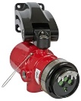
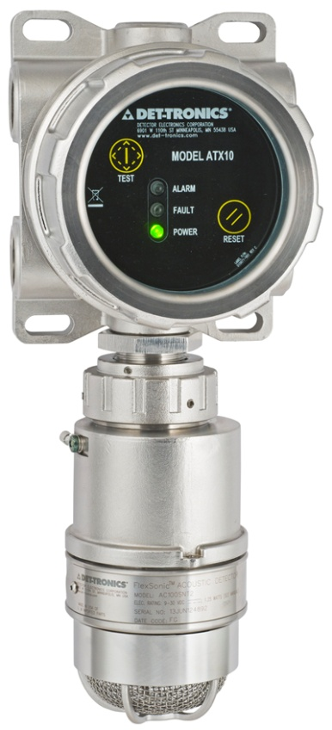


Solutions incendie risques spéciaux
Détection de flammes UV; UV/IR ; Multi-IR
Détection de gaz
Visuels produits et solutions (CARRIER)
UV
IR
UV/IR
P°
GAZ
Illustrations Adobe Stock

Slide 2

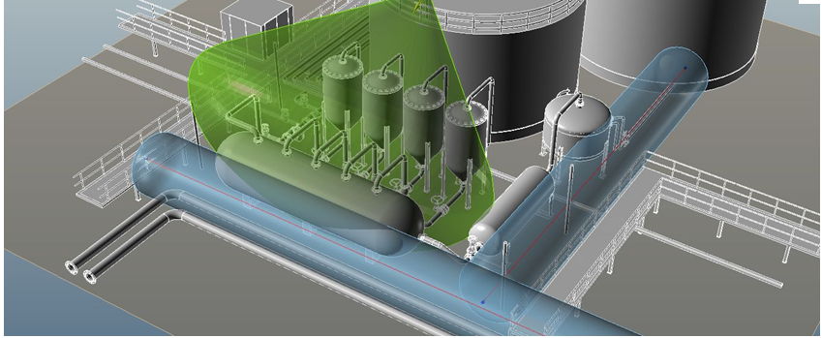
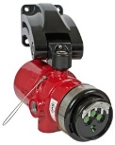
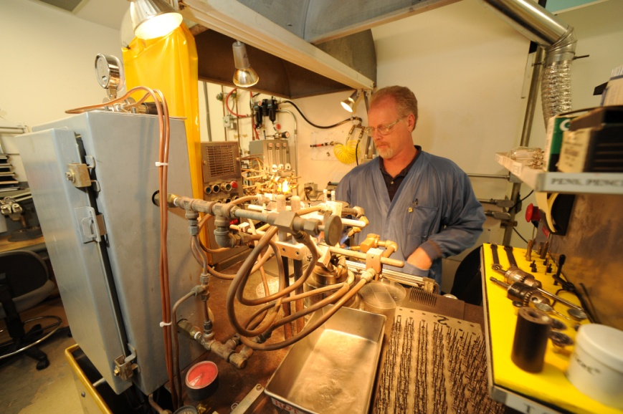
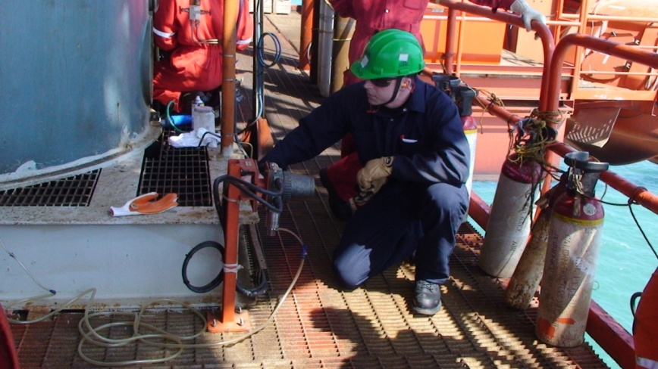
La détection de flamme & gaz
Les moyens d’étude –
Logiciel de mapping validé ;
S’appuie sur 40 ans de connaissance en matière de détection de flammes & gaz ;
Optimisation par les experts Det-Tronics ;
Encadrement et validation par des ingénieurs en détection pour assurer la conformité aux autorités et règlements locaux .
Logiciel de Mapping 3D
+
Expertise
Support clientèle – mapping de site – ingénierie / tests – training international – service sur le terrain international –
diffusion vidéo en direct (LVB) – visites de sites clients
Visuels produits et solutions
UV
IR
UV/IR
P°
GAZ

Slide 3

Solutions incendie risques spéciaux
Détection de flammes UV; UV/IR ; Multi-IR
Visuels produits et solutions (CARRIER)
UV
IR
UV/IR
P°
GAZ
UV
IR
UV/IR
P°
GAZ
Illustrations Adobe Stock

Slide 4
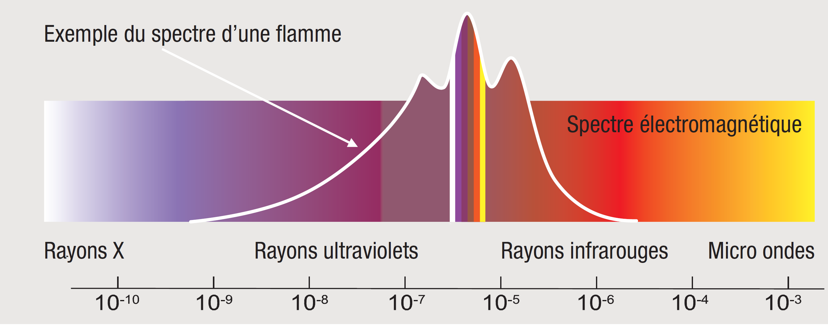
La détection de flamme
Introduction
Les détecteurs de flamme détectent la lumière émise par les flammes au cours d’un incendie.
L’émission de lumière dans le domaine ultraviolet, infrarouge ou toute combinaison peut être utilisée pour la détection d’une flamme.
Les détecteurs de flamme sont équipés de filtres optiques qui leur permettent de surveiller une bande de longueur d’onde spécifique issue de l’émission spectrale d’une flamme lors d’une combustion.
Pour certains matériaux (comme les matériaux non organiques), il peut être nécessaire de choisir des détecteurs de flamme en mesure de réagir à des parties spécifiques du spectre de longueurs d’onde.
UV
IR
UV/IR
P°
GAZ

Slide 5
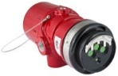
La détection de flamme
Comment les détecteurs de flamme voient le monde
Cône et champs de vision
Le cône de vision :
Est la plage de détection en forme de cône déterminée par la technologie et le type de feu;
Correspond aux performances listées par l’organisme de certification (FM pour Det-Tronics);
Le champ de vision :
Est l’extension de la zone observable que l’on peut voir à n’importe quel moment donné, tel qu’installé;
Un design optimal ne laisse pas de trous dans le schéma du Champ de Vision
30° haut
45° gauche / droite
45° bas
UV
IR
UV/IR
P°
GAZ

Slide 6
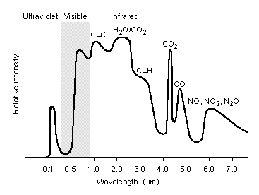
La détection de flamme
La stratégie de fonctionnement générale
Mesure les émissions spectrales dans les gammes
d’onde ultraviolet (UV) et infrarouge (IR)
Utilise les caractéristiques des émissions de flamme
(mouvement et modulation)
UV
IR
UV/IR
P°
GAZ

Slide 7

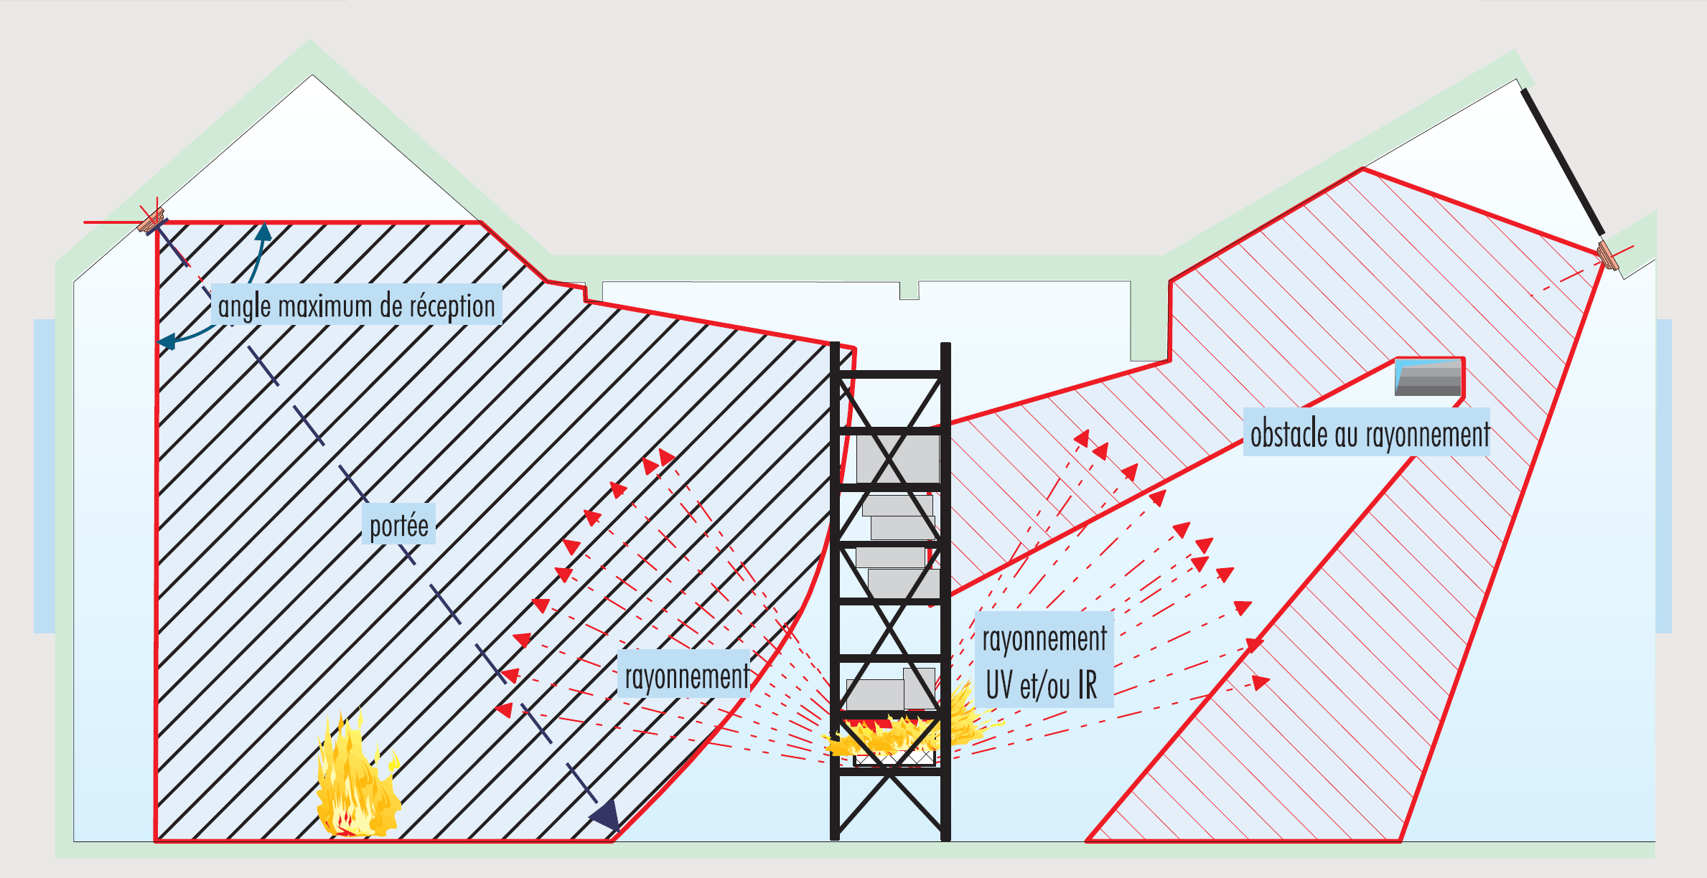

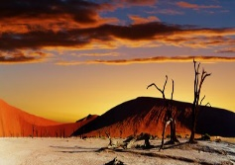
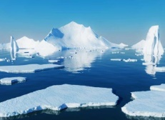
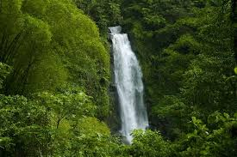
La détection de flamme
Avantages
Capacité de détection rapide
Hautement résistante aux conditions environnementales (vent, froid, pluie, etc.)
Détecte à distance
Capacité d’autotest
UV
IR
UV/IR
P°
GAZ

Slide 8
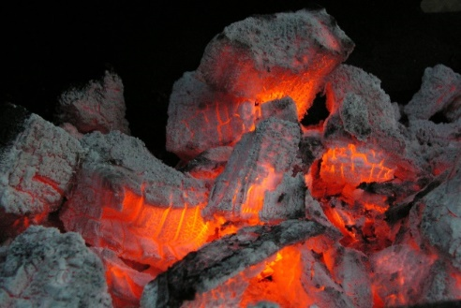
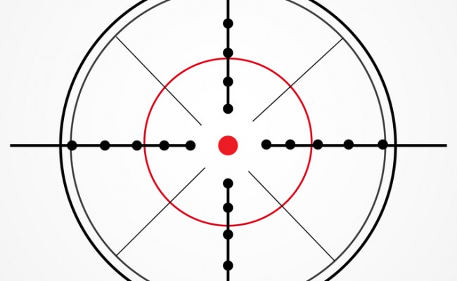

La détection de flamme
Limites
Sans effet sur feu couvant
Requiert une “ligne de mire”
Requiert une expertise d’application/installation
Coût plus élevé
UV
IR
UV/IR
P°
GAZ

Slide 9
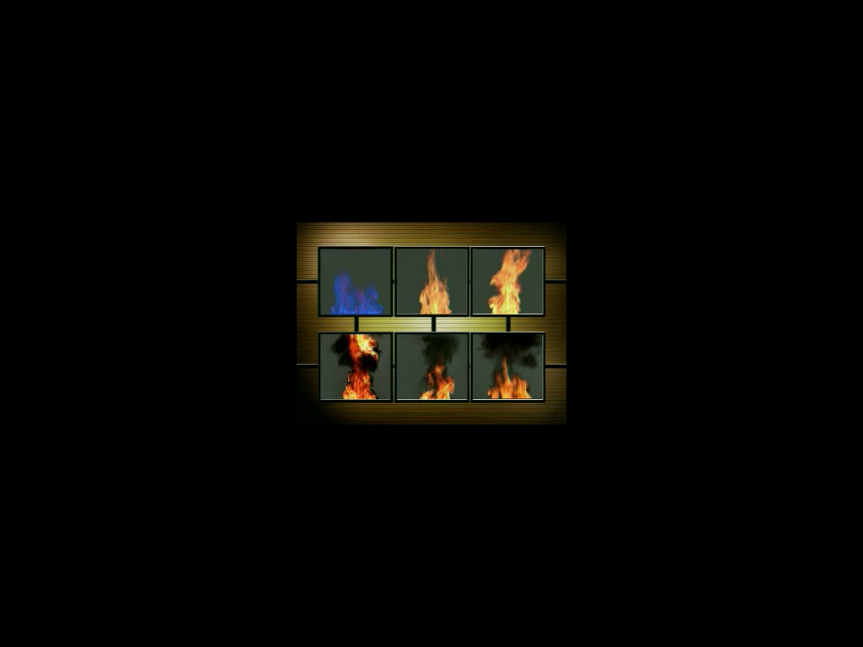
La détection de flamme
Les différentes flammes possibles
Méthanol
Isopropanol
Heptane
Tous les feux ne sont pas semblables
Toluène
Gazole
Pétrole Brut
UV
IR
UV/IR
P°
GAZ

Slide 10
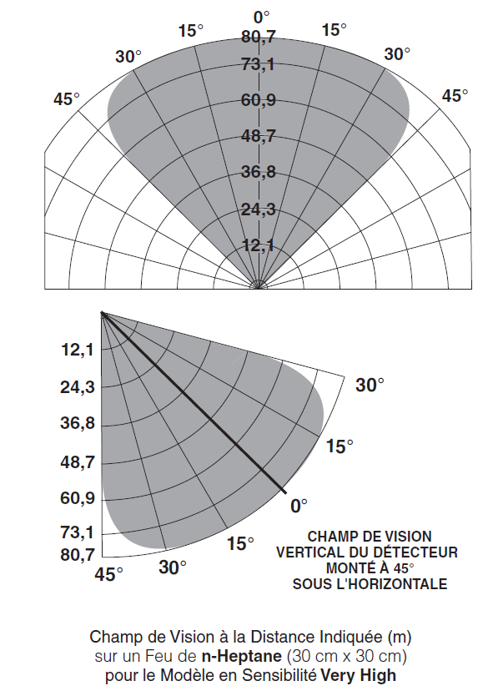
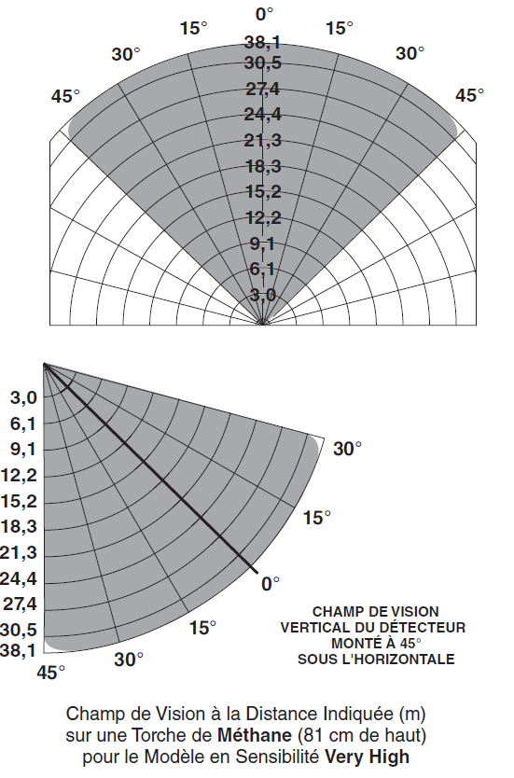
La détection de flamme
Le champ de vision - variations en fonction du type de carburant
UV
IR
UV/IR
P°
GAZ

Slide 11
La détection de flamme
Le champ de vision - Loi du carré inverse
S’applique à la détection de flamme avec un rapport inverse entre la distance (d) et l’intensité (i)
Lorsque la distance augmente d’un facteur 2x, l’intensité décroît d’un facteur 4x. Concrètement, l’augmentation par 4 de l’intensité du feu permet de doubler la distance de vision du détecteur.
UV
IR
UV/IR
P°
GAZ

Slide 12


La détection de flamme
Le champ de vision - Loi du carré inverse
La Loi du carré inverse prône les distances courtes
d
i
2 x d
4 x i
4 x d
16 x i
Distance = d Intensité = i
UV
IR
UV/IR
P°
GAZ

Slide 13
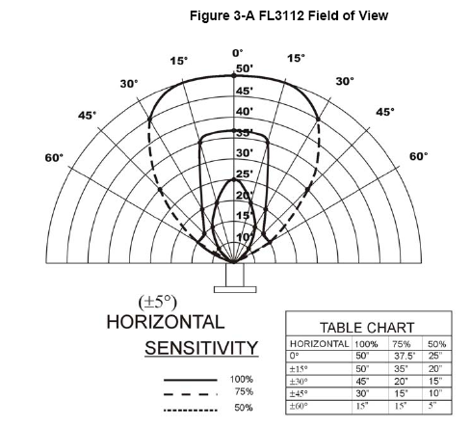
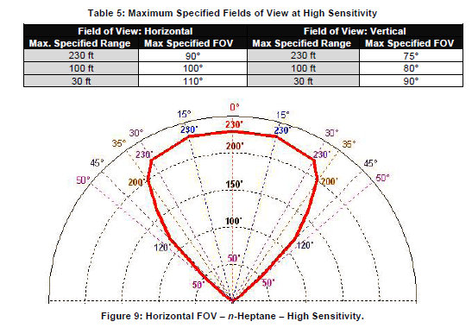
La détection de flamme
Le champ de vision - parmi les produits du marché
Les différences
de sensibilité
et d’efficacité
existent …
i
UV
IR
UV/IR
P°
GAZ

Slide 14
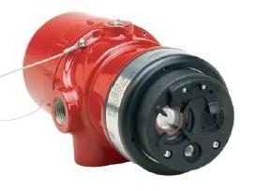
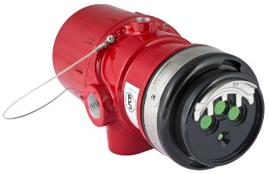
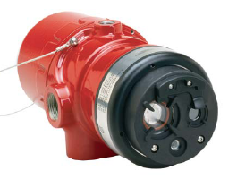
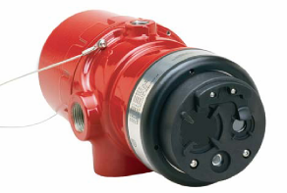
La détection de flamme
Les détecteurs de la Série X
X2200 UV
X3301 MIR
X3302 MIR (H₂)
X5200 UVIR
X9800 IR
UV
IR Multifréquence
UV
IR
IR
UV
IR
UV/IR
P°
GAZ

Slide 15

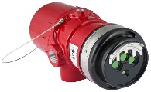
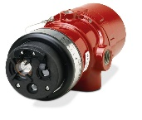
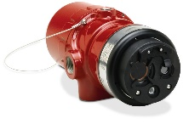
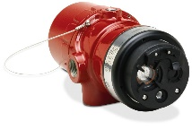
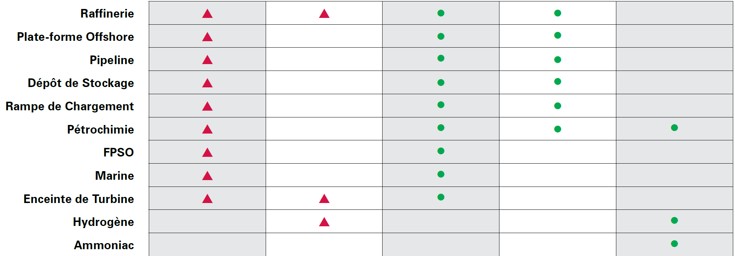
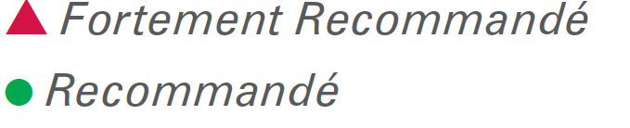
La détection de flamme
Les détecteurs de la Série X
Applications 1
X3301
X3302
X5200
X9800
X2200
IR Multifréquence
UV
IR
IR
UV
UV
IR
UV/IR
P°
GAZ

Slide 16
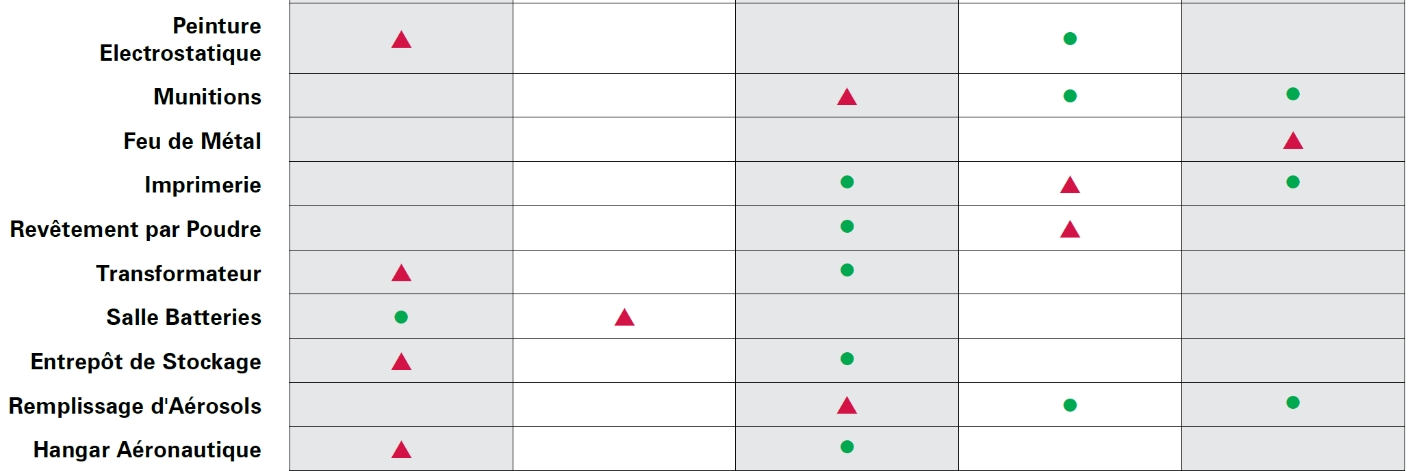
La détection de flamme
Les détecteurs de la Série X
Applications 2
X3301
X3302
X5200
X9800
X2200
IR Multifréquence
UV
IR
IR
UV
UV
IR
UV/IR
P°
GAZ

Slide 17
La détection de flamme UV
Fonctionnement
UV
IR
Multi-IR
Multi-IR H₂
UV/IR
UV
UV
IR
UV/IR
P°
GAZ

Slide 18

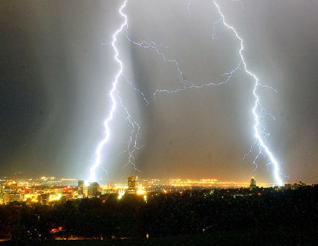
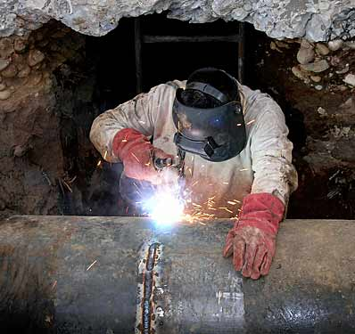
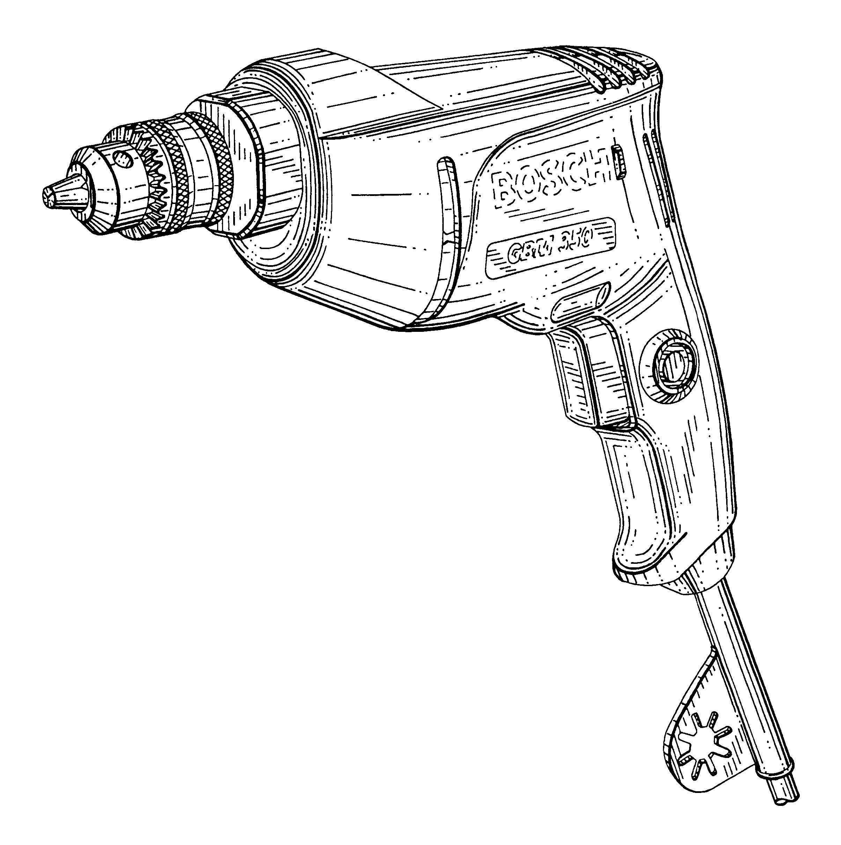
La détection de flamme UV
X2200 - revue de technologie
Avantages potentiels pour l’utilisateur
Détection à très grande vitesse (temps de réponse ≤ 50ms) ;
Capable de détecter les arcs et les étincelles ;
Capable de détecter des feux à base d’hydrocarbure ou non – détecte la plupart des feux !
La présence d’eau ou de glace sur les optiques n’inhibe pas la performance de détection ;
Incapable de passer en alarme pour une énergie infrarouge radiante émise par divers process ou autres sources d’énergie IR.
Points de vigilance
Maintenir l’optique propre ( le dépôt d’huile sur les optiques peut inhiber la performance de détection) ;
Sensibilité à la foudre, au soudage à l’arc, aux arcs électriques, aux étincelles, aux lampes halogènes et aux rayons X ;
La présence de vapeurs qui atténuent l’énergie UV peut inhiber la performance de détection ;
Si utilisée, une temporisation inhibera la capacité des appareils à détecter certains types de feu.
UV
IR
UV/IR
P°
GAZ

Slide 19
La détection de flamme UV
Applications et risques protégés les plus appropriés
Feux de métaux
Machines à papier
Feux d’hydrogène
Détection d’arcs
Stockage de soufre
Applications à l’intérieur
UV
IR
UV/IR
P°
GAZ

Slide 20
La détection optique de flamme IR
Fonctionnement – champs d’application
UV
IR
Multi-IR
Multi-IR H₂
UV/IR
IR
UV
IR
UV/IR
P°
GAZ
UV
IR
UV/IR
P°
GAZ

Slide 21
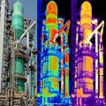
La détection de flamme IR simple fréquence (SFIR)
X9800 : principe de fonctionnement / principales applications
L’IR seul n’est pas en cause ;
La source IR doit être modulée en fréquence aléatoire pour qu’une alarme se déclenche.
Echangeurs thermiques ;
Echappement de turbine ;
Séparateurs hydrauliques ;
Tubulures chaudes.
UV
IR
UV/IR
P°
GAZ

Slide 22
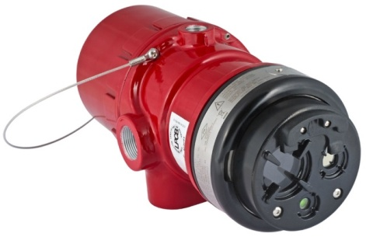
La détection de flamme IR simple fréquence (SFIR)
X9800 - revue de technologie
Avantages potentiels pour l’utilisateur
Détection des feux à base d’hydrocarbure ;
Plus efficace pour un feu partiellement caché qu’un détecteur UV ;
Capacité de détection est moins affectée par la présence de fumée entre le feu et le détecteur que pour un détecteur UV ;
Un faible dépôt d’huile sur les optiques n’inhibe pas la performance de détection ;
Insensible à la foudre, aux arcs, étincelles, lampes halogènes ou autres sources d’énergie UV ⁽¹⁾ ;
Performances maintenues en présence de vapeurs (connues pour atténuer l’énergie UV).
Points de vigilance
La présence d’IR ambiants intenses et modulés de façon aléatoire peut :
réduire la plage de détection ;
être une source de fausse alarme;
La présence d’eau ou glace sur l’optique du détecteur peut réduire la plage de détection de l’appareil ;
Aucun modèle disponible pour des applications avec des températures excédant régulièrement +75º C ;
Si utilisée, une temporisation inhibera la capacité des appareils à détecter certains types de feu.
(1) En conditions normales d’utilisation
UV
IR
UV/IR
P°
GAZ

Slide 23
La détection de flamme IR simple fréquence (SFIR)
X9800 : applications et risques protégés les plus appropriés
Cabine de peinture automobile
Cabine de peinture par poudrage électrostatique
Rotatives d’imprimerie
Cellules de remplissage d’aérosol
Zones avec vapeur d’huile en ambiance
Applications à l’intérieur et extérieur.
UV
IR
UV/IR
P°
GAZ

Slide 24
La détection de flamme multi-IR
Fonctionnement – champs d’application
UV
IR
Multi-IR
Multi-IR H₂
UV / IR
IR Multifréquence
UV
IR
UV/IR
P°
GAZ

Slide 25



La détection de flamme multi-IR
X3301 : longueurs d’onde des capteurs
Brevet
portant sur la sélection des longueurs d’onde et leur chevauchement
Filtre 2
Filtre 3
Filtre 1
4 microns
Pic d’Emission du CO₂
5 microns
UV
IR
UV/IR
P°
GAZ

Slide 26
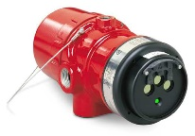
La détection de flamme IR multifréquence (MSIR)
X3302 : longueurs d’onde
Brevet
portant sur la sélection des longueurs d’onde et leur chevauchement
X3302
X3301
Filtre 2
Filtre 3
Filtre 1
Pic d’Emission
UV
IR
UV/IR
P°
GAZ

Slide 27

La détection de flamme IR multifréquence (MSIR)
X3301 / X3302 - revue de technologie
Avantages potentiels pour l’utilisateur
Détection des feux à base d’hydrocarbure ou pas (modèle X3302) ;
Capacité supérieure de rejet des fausses alarmes pour de nombreuses applications comparée aux technologies UV, IR et UV/IR ;
Un faible dépôt d’huile sur les optiques n’inhibe pas la performance de détection ;
Insensible à la foudre, aux arcs, étincelles, lampes halogènes ou autres sources d’énergie UV ⁽¹⁾ ;
Performance non affectée par la présence de vapeurs connues pour atténuer l’énergie UV ;
Capacité de détection moins affectée par la fumée qui peut précéder un feu que pour un détecteur UV ;
Détecte des feux à de plus grandes distances que les détecteurs UV, IR ou UV/IR ;
Plus efficace pour un feu partiellement caché qu’un détecteur UV ;
(1) En conditions normales d’utilisation
UV
IR
UV/IR
P°
GAZ

Slide 28
La détection de flamme IR multifréquence (MSIR)
X3301 / X3302 - revue de technologie
Points de vigilance
La présence d’IR ambiants intenses et modulés irrégulièrement peut réduire la plage des détecteurs ;
La présence d’IR ambiants intenses et modulés irrégulièrement peut être une source de fausse alarme, si présent à très courte distance (<0,9 m ou <3m, fonction du paramétrage de l’appareil) ;
La présence d’eau ou glace sur les optiques des détecteurs peut réduire la plage des détecteurs ;
Pas de modèle disponible pour des applications dans lesquelles les températures excèdent régulièrement +75º C ;
Technologie non appropriée pour des applications qui requièrent des temps de réponse ultra courts
UV
IR
UV/IR
P°
GAZ

Slide 29
La détection de flamme IR multifréquence (MSIR)
X3302 : revue de technologie
Capteurs IR spécifiques pour détecter les feux d’Hydrogène ou Méthanol virtuellement invisibles ;
Brevets ;
Longueurs d’onde ;
Algorithme ;
Traitement du signal ;
Cône de Vision étendu ;
Sortie HART
UV
IR
UV/IR
P°
GAZ

Slide 30
La détection de flamme IR multifréquence (MSIR)
X3301 / X3302 : Applications et risques protégés les plus appropriés
Cabines de peinture automobile par spray ;
Hangars aéronautiques ;
Cellules de test moteurs ;
Plates-formes offshore ;
FPSO ;
Enceintes de turbine à gaz ;
Groupes électrogènes ;
Stations de compression ;
Rampes de chargement pétrolier (trains, camions) ;
Hydrogène (X3302) – stockage et process ;
Dépôts de stockage, centre de tri de déchets
Réservoirs d’hydrocarbures à toit flottant ;
Raffineries ;
UV
IR
UV/IR
P°
GAZ

Slide 31
La détection de flamme UV / IR
Fonctionnement – champs d’application
UV
IR
Multi-IR
Multi-IR H₂
UV / IR
UV
IR
UV
IR
UV/IR
P°
GAZ

Slide 32
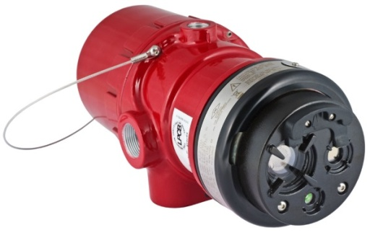
La détection de flamme UV / IR
X5200 - revue de technologie
Avantages potentiels pour l’utilisateur
Capacité de détecter des feux à base d’hydrocarbure ;
Capacité augmentée de rejet des fausses alarmes en comparaison avec les détecteurs UV ou IR seuls.
Points de vigilance
Un faible dépôt d’huile sur les optiques peut inhiber la performance de détection ;
La présence de vapeurs qui atténuent l’énergie UV peut inhiber la performance de détection ;
La présence d’IR ambiants intenses et modulés de façon aléatoire peut réduire la plage de détection des appareils ;
La présence d’eau ou glace sur l’optique du détecteur peut réduire la plage de détection de l’appareil ;
Non adapté pour applications avec des températures excédant régulièrement +75º C ;
Si utilisée, une temporisation inhibera la capacité des appareils à détecter certains types de feu
UV
IR
UV/IR
P°
GAZ

Slide 33
La détection de flamme UV / IR
X5200 : Applications et risques protégés les plus appropriés
Cellules de remplissage d’aérosol ;
Protection de hangars d’aéronefs ;
Munitions ;
Applications à l’intérieur et extérieur.
UV
IR
UV/IR
P°
GAZ

Slide 34
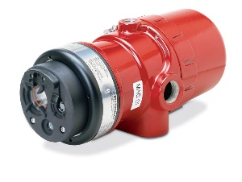
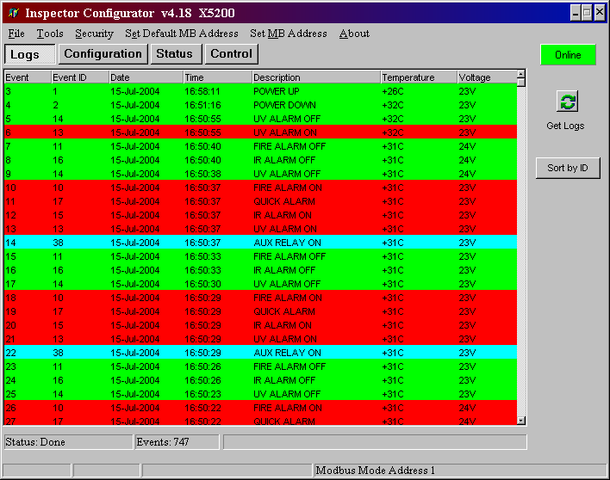
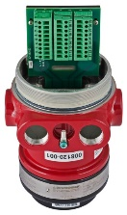
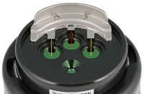
La détection de flamme UV / IR / multi-IR
X9800, X3301, X3302 : détecteurs IR de la série X
Caractéristiques techniques universelles des produits :
Interchangeabilité – adaptabilité – protection – enveloppes
Sélection de la sensibilité ;
Optiques chauffées (sauf UV) ;
Test d’intégrité optique (Oi) automatique ;
Test Oi magnétique / manuel ;
Journal d’événements ;
Technologies interchangeables ;
Sorties flexibles ;
Boîtier commun pour toutes les technologies ;
Aluminium ou Inox ;
M25 ou ¾’’ NPT.
UV
IR
UV/IR
P°
GAZ

Slide 35
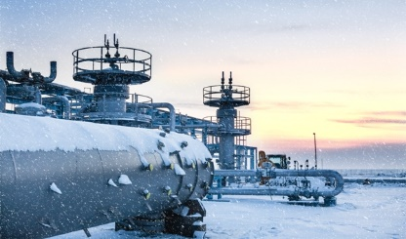
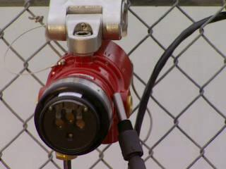
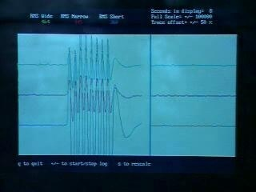
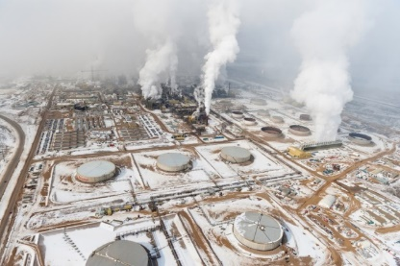
La détection de flamme UV / IR / multi-IR
X9800, X3301, X3302 : détecteurs IR de la série X
Caractéristiques techniques universelles des produits :
Intégrité optique (Oi)
Optiques chauffés compensés en température
Oi Magnétique calibré - pas de lampe-test requise !
Test Oi Manuel / Magnétique
Effectue un test calibré du fonctionnement du détecteur et de l’activation du système
UV
IR
UV/IR
P°
GAZ

Slide 36
La détection de flamme UV / IR / multi-IR
X9800, X3301, X3302 : détecteurs IR de la série X
Caractéristiques techniques universelles des produits :
Journal d’évènements
L’historique enregistre les paramètres de fonctionnement des détecteurs (1500 événements) ;
Enregistrement :
Conditions d’alarme et de dérangement ;
Tension d’entrée ;
Température ;
Informations du test optique.
UV
IR
UV/IR
P°
GAZ

Slide 37
La détection de flamme UV / IR / multi-IR
Les bonnes questions à se poser
Optimisation de site
Quel est le risque présent dans la zone à protéger ?
Quelles certifications sont exigées ?
Quel(s) carburant(s) en jeu dans le risque ?
Quelle taille de feu doit être détectée ?
A quelle vitesse le détecteur doit-il répondre ?
Quelles sont les sources potentielles de fausse alarme ?
A quelle distance sont ces sources de fausse alarme ?
Dans quel sorte d’environnement se trouve cette zone ?
Quels sont les contaminants présents dans la zone ?
Quel est le mode d’échec du risque avant un feu ?
Quelle sorte d’alarme le détecteur pilotera-t-il ?
Quelle(s) conséquence(s) en cas de fausse alarme ?
Quel est le coût d’un arrêt ou d’une perte de production ?
UV
IR
UV/IR
P°
GAZ

Slide 38


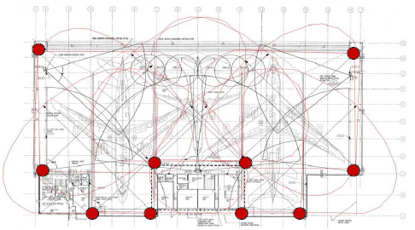
La détection de flamme UV / IR / multi-IR
Les moyens d’étude
s’appuie sur la compétence de
UV
IR
UV/IR
P°
GAZ

Slide 39

La détection de flamme UV / IR / multi-IR
Les moyens d’étude
Logiciel de mapping validé ;
40 ans de connaissance en matière de détection de flammes ;
Optimisation par les experts Det-Tronics ;
Encadrement et validation par des ingénieurs en détection pour assurer la conformité aux autorités et règlements locaux .
Logiciel de Mapping 3D
+
Expertise
Support clientèle – mapping de site – ingénierie / tests – training international – service sur le terrain international –
diffusion vidéo en direct (LVB) – visites de sites clients
Visuels produits et solutions
UV
IR
UV/IR
P°
GAZ
Notes:
Prior to the commercialization of this service, Det-Tronics took the opportunity to validate the mapping software tool
Det-Tronics primary focus of validation was:
Assess the general functionality and usability of the software tool
Assess the accuracy of the software tool

Slide 40
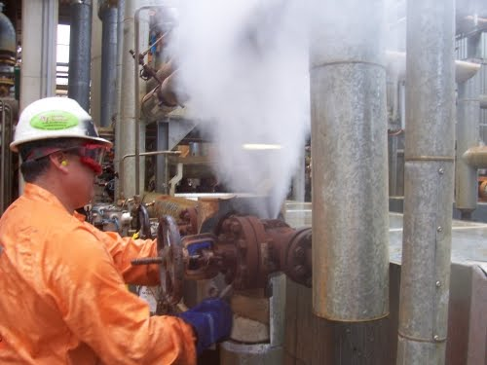
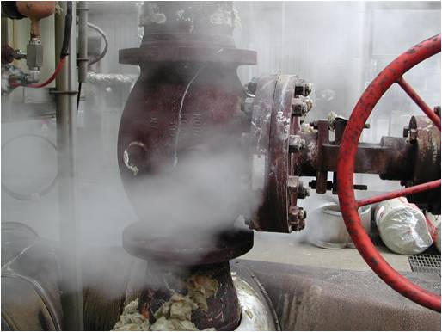
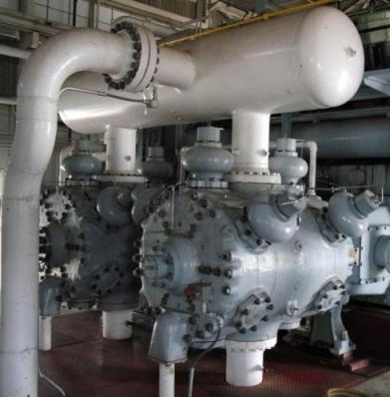

La détection de flamme UV / IR / multi-IR
Etude de cas
Fuite de bride
UV
IR
UV/IR
P°
GAZ
UV
IR
UV/IR
P°
GAZ

Slide 41


La détection de flamme UV / IR / multi-IR
Etude de cas
Feu partiellement caché
Un système de drainage au sol par caniveau couvert collecte des écoulements d’éthanol, d’heptane, d’eau, de gazole, etc.
UV
IR
UV/IR
P°
GAZ

Slide 42



La détection de flamme UV / IR / multi-IR
Etude de cas
Feu empêché
UV
IR
UV/IR
P°
GAZ

Slide 43
Solutions incendie risques spéciaux
Détection de gaz
Visuels produits et solutions (CARRIER)
UV
IR
UV/IR
P°
GAZ
Illustrations Adobe Stock

Slide 44

La détection de GAZ
Quels sont les gaz / vapeurs à risque ?
Gaz inflammables ;
Gaz combustibles ;
Gaz toxiques ;
Appauvrissement ou enrichissement en oxygène
UV
IR
UV/IR
P°
GAZ

Slide 45




La détection de GAZ
Introduction aux produits : technologies multiples de détection de gaz
DÉTECTION PONCTUELLE DE GAZ :
Détecte les gaz toxiques ou combustibles ;
Utilise la technologie électrochimique, catalytique, infrarouge ou NTMOS.
Systèmes éprouvés de détection de gaz dangereux ;
Offrent le plus haut niveau de protection ;
Pour les personnes ;
Pour les process et les biens ;
Dans les environnements les plus extrêmes :
DÉTECTION PAR BARRIÈRE LINÉAIRE
Détecte le gaz combustible entre deux points séparés (jusqu’à 200 mètres) ;
Technologie infrarouge.
DÉTECTION ACOUSTIQUE
Détecte des fuites de gaz pressurisé instantanément, sans contact, quelle que soit la direction du vent.
UV
IR
UV/IR
P°
GAZ

Slide 46
La détection de GAZ
Détection ponctuelle IR
Fonctionnement du capteur de gaz IR
Filtres optiques
Capteurs de lumière
Optique ADF
Active
Référence
Gaz Hydrocarbure
Miroir
Source de lumière
UV
IR
UV/IR
P°
GAZ

Slide 47

La détection de GAZ
Détection ponctuelle IR
Protection contre les facteurs environnementaux
Joint torique d’étanchéité anti-intempéries
Baffle robuste de protection anti-intempéries
Construction inox, ADF
Système optique chauffé
Ecrans multiples, baffle
et filtre hydrophobe
UV
IR
UV/IR
P°
GAZ

Slide 48


La détection de GAZ
Détection par barrière linéaire IR
Barrière de détection de gaz (LOS) infrarouge
Permet la supervision en continu de concentrations de gaz hydrocarbures combustibles dans une large plage, typiquement :
0 à 5 LIE-mètres,
Sur une distance de 5 à 200 mètres ;
Supervise la présence de nuages de gaz entre deux points et indique le pourcentage de LIE-mètres ;
N’a pas besoin d’être dans le nuage pour le détecter, mais le nuage doit être dans le faisceau de lumière de la barrière
5-200 mètres
UV
IR
UV/IR
P°
GAZ

Slide 49

La détection de GAZ
Détection par barrière linéaire IR
Barrière de détection de gaz (LOS) infrarouge
UV
IR
UV/IR
P°
GAZ

Slide 50





La détection de GAZ
Détection par barrière linéaire IR
Application : Installation de surveillance périmétrique
Tx
Rx
Tx
Rx
Tx
Rx
UV
IR
UV/IR
P°
GAZ

Slide 51



La détection de GAZ
Détection des gaz toxiques - le besoin de l’utilisateur
Eviter les fuites de gaz non détectées
Détecter :
A chaque fois qu’il y a une fuite ;
A quelque endroit que soit la fuite ;
Uniquement la fuite ;
Générer :
un défaut lorsque celle-ci ne peut pas être détectée
UV
IR
UV/IR
P°
GAZ
Notes:
Our mantra:
Detect the hazard
Only the Hazard
In all conditions
And lets you know if the devices has a problem

Slide 52



La détection de GAZ
Détection des gaz toxiques - le principe
Boîtier
Exemple du CO :
Electrode sensible : CO + H₂O → CO₂ + 2H⁺ + 2e⁻
Compteur : ½O₂ + 2H⁺ + 2e⁻ → H₂O
La réaction globale est :
CO + ½O₂ → CO₂
Electrolyte
Référence
Filtre
Hydrophobe
Compteur
Sensible
Orifice
de diffusion
Tampon
UV
IR
UV/IR
P°
GAZ

Slide 53

La détection de GAZ
Détection des gaz toxiques : GT 3000 (électrochimique)
Nouvelle gamme de détecteurs de gaz toxiques
H₂S
NH₃
Cl₂
CO
O₂
H₂
SO₂
NO₂
Capteur
GTS
+
Transmetteur
GTX
+
Afficheur
FlexVu®
=
Détecteur
GT3000
UV
IR
UV/IR
P°
GAZ

Slide 54

La détection de GAZ
Le besoin de l’utilisateur
Rejet supérieur des fausses alarmes
Logiciel FlexSonic™ :
Filtre le bruit ambiant qui pourrait autrement déclencher une fausse alarme.
UV
IR
UV/IR
P°
GAZ
Notes:
Introduce “LEARN” mode
TUNE THE DEVICE TO THE LEARNED ENVIRONMENT

Slide 55
La détection de GAZ
Détecteur acoustique FlexSonic™
Spécifications du FlexSonic™
Transmetteur ATX10
Sortie 4–20 mA avec HART 6.0 ;
Effectue la décision d’alarme ;
Enregistrement de données ;
Carte de stockage extractible ;
Interface utilisateur par LED ;
Test / reset par commutateur magnétique ;
Capteur AC100
Microphone haute-fidélité ;
Traitement du signal numérique à grande vitesse ;
Emetteur de son calibré pour test d’intégrité acoustique (AIC) ;
UV
IR
UV/IR
P°
GAZ

Slide 56
La détection de GAZ
Détecteur acoustique FlexSonic™
Applications du FlexSonic™
Transmetteur ATX10
Environnements dans lesquels la détection conventionnelle peut être compromise ;
Plates-formes offshore pétrolières / gazières ;
Terminaux pétroliers / gaziers onshore ;
Navires de production, stockage et de déchargement (FPSO) ;
Compresseur gaz et stations de comptage sur pipelines ;
Sites de stockage de gaz souterrain ;
Usines de transformation chimique (éthylène, éthanol, ammoniac, propylène, etc.) ;
Raffineries ;
Unités de traitement GNL / GTL ;
Unités de regazéification de GNL ;
Centrales thermiques avec turbines à gaz ;
UV
IR
UV/IR
P°
GAZ

Slide 57
La détection de GAZ
Les moyens d’étude
Logiciel de mapping validé ;
40 ans de connaissance en matière de détection de gaz ;
Optimisation par les experts Det-Tronics ;
Encadrement et validation par des ingénieurs en détection pour assurer la conformité aux autorités et règlements locaux .
Logiciel de Mapping 3D
+
Expertise
Support clientèle – mapping de site – ingénierie / tests – training international – service sur le terrain international – diffusion vidéo en direct (LVB) – visites de sites clients
Visuels produits et solutions
UV
IR
UV/IR
P°
GAZ

